Slide 1
Kafka消息处理与集群维护

Slide 2
Kafka消息处理与集群维护 — 课程概要
Kafka消息组织原理
Kafka消息检索原理
Kafka集群维护
Kafka集群监控

Slide 3
Kafka消息处理与集群维护
Kafka消息组织原理

Slide 4
Kafka消息组织原理— 课时知识点
磁盘重认识
Kafka消息的写入原理
Kafka消息的删除原理

Slide 5
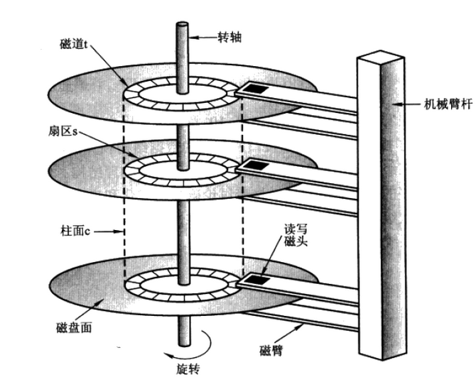
Kafka消息组织原理—磁盘重认识

Slide 6
Kafka消息组织原理—磁盘重认识
当需要从磁盘读取数据时，要确定读的数据在哪个磁道，哪个扇区：
首先必须找到柱面，即磁头需要移动对准相应磁道，这个过程叫做寻道，所耗费时间叫做寻道时间;
然后目标扇区旋转到磁头下,这个过程耗费的时间叫做旋转时间；
一次访盘请求（读/写）完成过程由三个动作组成
寻道（时间）：磁头移动定位到指定磁道;
旋转延迟（时间）：等待指定扇区从磁头下旋转经过；
数据传输（时间）：数据在磁盘、内存与网络之间的实际传输
由于存储介质的特性，磁盘本身存取就比主存慢，再加上机械运动耗费，磁盘的存取速度往往是主存的几百分之一甚至几千分支一

Slide 7

Kafka消息组织原理—磁盘重认识
怎么样才能提高磁盘的读写效率呢？

Slide 8
Kafka消息组织原理—磁盘重认识
根据数据的局部性原理 ，有以下两种方法
预读或者提前读;
合并写——多个逻辑上的写操作合并成一个大的物理写操作中；
即采用磁盘顺序读写(不需要寻道时间，只需很少的旋转时间)。实验结果：在一个6 7200rpm SATA RAID-5 的磁盘阵列上线性写的速度大概是300M/秒，但是随机写的速度只有50K/秒，两者相差将近10000倍。

Slide 9
Kafka消息组织原理—Kafka消息的写入原理
一般的将数据从文件传到套接字的路径：
操作系统将数据从磁盘读到内核空间的页缓存中；
应用将数据从内核空间读到用户空间的缓存中；
应用将数据写回内存空间的套接字缓存中
操作系统将数据从套接字缓存写到网卡缓存中，以便将数据经网络发出；
这样做明显是低效的，这里有四次拷贝，两次系统调用。如果使用sendfile(Java 为: FileChannel.transferTo api)，两次拷贝可以被避免：允许操作系统将数据直接从页缓存发送到网络上。优化后，只有最后一步将数据拷贝到网卡缓存中是需要的。

Slide 10
Kafka消息组织原理—Kafka消息的写入原理
数据写入和读出的Byte Zero Copy
生产:
网络
pagecache
磁盘
消费:
磁盘
网络

Slide 11
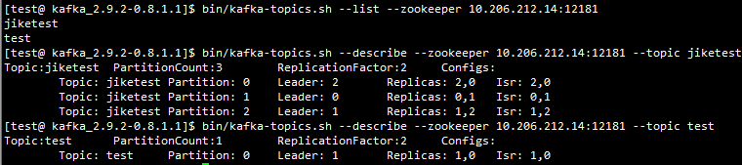
Kafka消息组织原理—Kafka消息的写入原理
Kafka topic信息

Slide 12
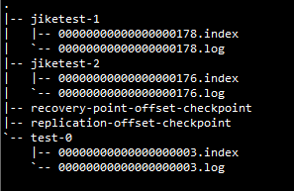
Kafka消息组织原理—Kafka消息的写入原理
Kafka 消息文件存储

Slide 13
Kafka消息组织原理—Kafka消息删除原理
从最久的日志段开始删除(按日志段为单位进行删除)，然后逐步向前推进，直到某个日志段不满足条件为止，删除条件：
满足给定条件predicate(配置项log.retention.{ms,minutes,hours}和log.retention.bytes指定)；
不能是当前激活日志段；
大小不能小于日志段的最小大小(配置项log.segment.bytes配置)
要删除的是否是所有日志段，如果是的话直接调用roll方法进行切分，因为Kafka至少要保留一个日志段；

Slide 14
Kafka消息组织原理—Kafka消息删除原理
删除
log.retention.check.interval.ms指定间隔
刷盘
log.flush.scheduler.interval.ms指定间隔
scheduler
记录checkpoint
log.flush.offset.checkpoint.interval.ms指定间隔
一直运行(由log.cleaner.enable指定是否开启)
压缩(如果有)

Slide 15
Kafka消息处理与集群维护
Kafka消息检索原理

Slide 16
Kafka消息检索原理— 课时知识点
Kafka消息的segment file的组成和物理结构
Kafka消息的index file的组成和物理结构
Kafka消息检索过程

Slide 17
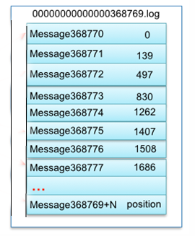
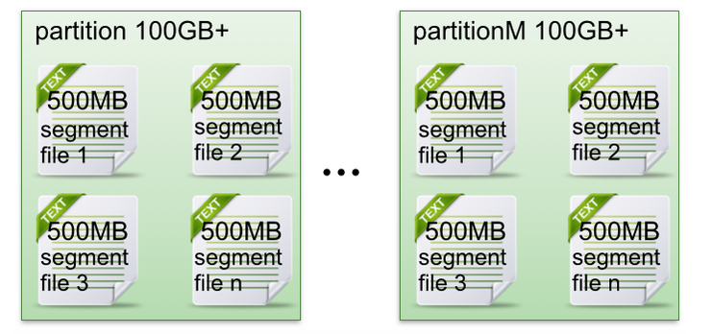
Kafka消息检索原理— Kafka消息segment file组成和物理结构
Partition file 存储方式
Segment file结构

Slide 18
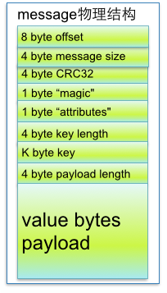
Kafka消息检索原理— Kafka消息segment file组成和物理结构
8 byte offset | 表示partiion的第多少message
4 byte message size | Message大小
4 byte CRC32 | CRC32校验
1 byte “magic" | 本次发布Kafka服务程序协议版本号
1 byte “attributes" | 独立版本、或标识压缩类型、或编码类型
4 byte key length | key的长度,当key为-1时，K byte key字段不填
K byte key | Key(可选)
value bytes length | 实际消息数据
payload | 实际的消息

Slide 19
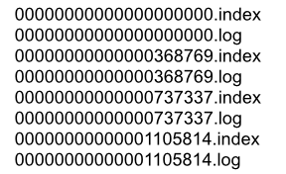
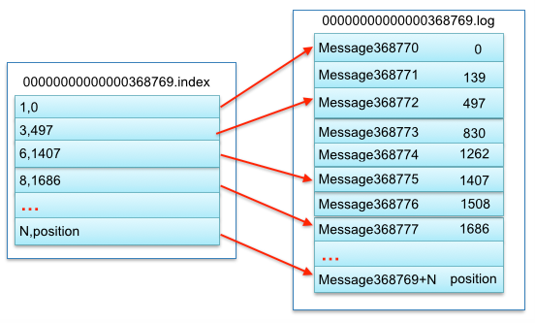
Kafka消息检索原理— Kafka消息index file组成和物理结构
Partition file 存储方式
Index file 和 data file

Slide 20
Kafka消息检索原理— Kafka消息检索过程
以读取offset=368776的message为例，需要通过下面2个步骤查找：
第一步查找segment file;
以上图为例,其中00000000000000000000.index表示最开始的文件，起始偏移量(offset)为0.第二个文件00000000000000368769.index的消息量起始偏移量为368770 = 368769 + 1。只要根据offset二分查找文件列表，就可以快速定位到具体文件。当offset=368776时定位到00000000000000368769.index|log
第二步通过segment file查找message；
算出368776-368770=6，取00000000000000368769.index文件第三项(6,1407)，得出从00000000000000368769.log文件头偏移1407字节读取一条消息即可

Slide 21
Kafka消息处理和集群维护
Kafka集群维护

Slide 22
Kafka集群维护— 课时知识点
Kafka集群基本信息实时查看和修改
Kafka集群leader平衡机制
Kafka集群分区日志迁移

Slide 23
Kafka集群维护— Kafka集群基本信息实时查看和修改
集群信息实时查看(topic工具)：
列出集群当前所有可用的topic：
bin/kafka-topics.sh --list –zookeeper zookeeper_address
查看集群特定topic 信息：
bin/kafka-topics.sh --describe --zookeeper zookeeper_address
--topic topic_name

Slide 24
Kafka集群维护— Kafka集群基本信息实时查看和修改
集群信息实时修改(topic工具)：
创建topic：
bin/kafka-topics.sh --create --zookeeper zookeeper_address --replication-factor 1 --partitions 1 --topic topic_name
增加(不能减少) partition(最后的4是增加后的值)：
bin/kafka-topics.sh --zookeeper zookeeper_address --alter –topic topic_name --partitions 4
Topic-level configuration 配置都能修改（看官网）

Slide 25

Kafka集群维护— Kafka集群leader平衡机制
每个partitiion的所有replicas叫做“assigned replicas”，“assigned replicas”中的第一个replicas叫“preferred replica”，刚创建的topic一般“preferred replica”是leader。下图中Partition 0的broker 2就是preferred replica”，默认会成为该分区的leader。
集群leader平衡：
bin/kafka-preferred-replica-election.sh –zookeeper zookeeper_address
auto.leader.rebalance.enable=true

Slide 26
Kafka集群维护— 集群分区日志迁移
迁移topic数据到其他broker，请遵循下面四步：
写json文件,文件格式如下：
cat topics-to-move.json
{"topics": [{"topic": "foo1"},
{"topic": "foo2"}],
"version":1
}

Slide 27
Kafka集群维护— 集群分区日志迁移
使用–generate生成迁移计划（下面的操作是将topic: foo1和foo2移动到broker 5,6）:
bin/kafka-reassign-partitions.sh --zookeeper localhost:2181 --topics-to-move-json-file topics-to-move.json --broker-list "5,6" –generate
这一步只是生成计划，并没有执行数据迁移；
使用–execute执行计划：
bin/kafka-reassign-partitions.sh --zookeeper localhost:2181 --reassignment-json-file expand-cluster-reassignment.json –execute
执行前最好保存当前的分配情况，以防出错回滚
expand-cluster-reassignment.json 把生成的计划写到里面（注意备份原来计划 以免出错回滚）

Slide 28
Kafka集群维护— 集群分区日志迁移
使用–verify验证是否已经迁移完成
bin/kafka-reassign-partitions.sh --zookeeper localhost:2181 --reassignment-json-file expand-cluster-reassignment.json –verify
查看是否成功：
bin/kafka-topics.sh --describe --zookeeper zookeeper_address --topic topic_name
迁移某个topic的某些特定的partition数据到其他broker，步骤与上面一样，但是迁移json文件如下面所示:
cat custom-reassignment.json
{"version":1,"partitions":[{"topic":"foo1","partition":0,"replicas":[5,6]},{"topic":"foo2","partition":1,"replicas":[2,3]}]}
可以指定到topic的分区编号

Slide 29
Kafka集群维护— 集群分区日志迁移
kafka-reassign-partitions.sh工具会复制磁盘上的日志文件，只有当完全复制完成，才会删除迁移前磁盘上的日志文件。执行分区日志迁移需要注意：
kafka-reassign-partitions.sh 工具的粒度只能到broker，不能到broker的目录(如果broker上面配置了多个目录，是按照磁盘上面已驻留的分区数来均匀分配的)，所以，如果topic之间的数据，或者topic的partition之间的数据本身就不均匀，很有可能造成磁盘数据的不均匀:
对于分区数据较多的分区迁移数据会花大量的时间，所以建议在topic数据量较少或磁盘有效数据较少的情况下执行数据迁移操作；

Slide 30
Kafka集群维护— 集群分区日志迁移
进行分区迁移时最好先保留一个分区在原来的磁盘，这样不会影响正常的消费和生产，如果目的是将分区5(brober1,5)迁移到borker2,3。可以先将5迁移到2,1，最后再迁移到2,3。而不是一次将1,5迁移到2,3。因为一次迁移所有的副本，无法正常消费和生产，部分迁移则可以正常消费和生产

Slide 31
Kafka消息处理和集群维护
Kafka集群监控

Slide 32
Kafka集群监控— 课时知识点
Kafka Offset Monitor介绍（监控一个集群）
Kafka Offset Monitor使用
Kafka Manager介绍（监控多个集群）
Kafka Manager使用

Slide 33
Kafka集群监控— Kafka Offset Minotor介绍
在生产环境需要集群高可用，所以需要对Kafka集群进行监控。Kafka Offset Monitor可以监控Kafka集群以下几项：
Kafka集群当前存活的broker集合；
Kafka集群当前活动topic集合；
消费者组列表
Kafka集群当前consumer按组消费的offset lag数(即当前topic当前分区目前有多少消息积压而没有及时消费)

Slide 34
Kafka集群监控— Kafka Offset Minotor使用
部署Kafka Offset Minotor：
github下载jar包KafkaOffsetMonitor-assembly-0.2.0.jar :
https://github.com/quantifind/KafkaOffsetMonitor/releases
启动Kafka Offset Minotor :
java -cp KafkaOffsetMonitor-assembly-0.2.0.jar com.quantifind.kafka.offsetapp.OffsetGetterWeb --zk zk-01,zk-02 --refresh 5.minutes --retain 1.day &

Slide 35
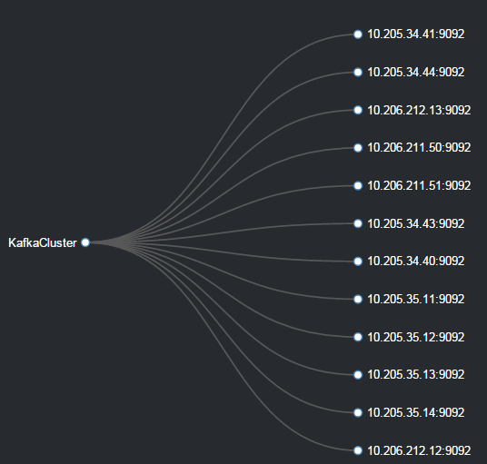
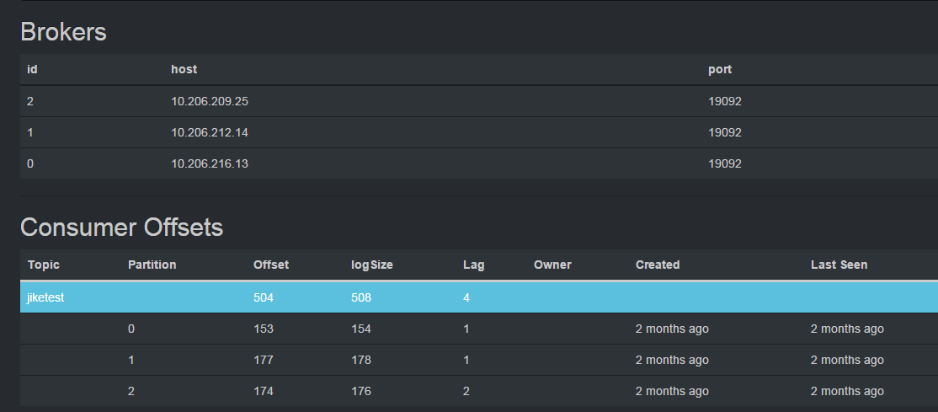
Kafka集群监控— Kafka Offset Minotor使用
活动broker集合
consumer按组消费的offset lag数

Slide 36
Kafka集群监控— Kafka Manager介绍
Kafka Manager由雅虎开源，提供以下功能：
管理几个不同的集群；
容易地检查集群的状态(topics, brokers, 副本的分布, 分区的分布) ；
选择副本
基于集群的当前状态产生分区分配
重新分配分区
Biyuzhe:8282

Slide 37
Kafka集群监控— Kafka Manager使用
Kafka Manager的安装，方法一(不但要求能上网，还要求能翻墙)：
安装sbt：
http://www.scala-sbt.org/download.html
下载后，解压并配置环境变量(将SBT_HOME/bin配置到PATH变量中)
安装Kafka Manager :
git clone https://github.com/yahoo/kafka-manager
cd kafka-manager
sbt clean dist

Slide 38
Kafka集群监控— Kafka Manager使用
部署Kafka Manager
修改conf/application.conf，把kafka-manager.zkhosts改为自己的zookeeper服务器地址
bin/kafka-manager -Dconfig.file=conf/application.conf -Dhttp.port=8007 &

Slide 39
Kafka集群监控— Kafka Manager使用
Kafka Manager的安装，方法二：
下载打包好的Kafka manager(也可以在课程源代码处下载)：
https://github.com/scootli/kafka-manager-1.0-SNAPSHOT/tree/master/kafka-manager-1.0-SNAPSHOT
下载后解压
修改conf/application.conf，把Kafka-manager.zkhosts改为自己的zookeeper服务器地址
bin/kafka-manager -Dconfig.file=conf/application.conf -Dhttp.port=8007 &

Slide 40
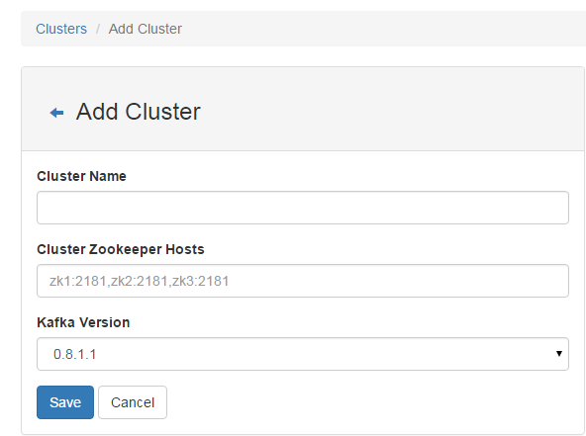
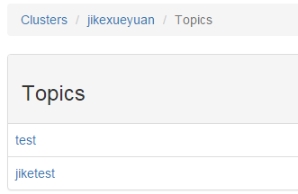
Kafka集群监控— Kafka Manager使用
添加Kafka集群
集群topic列表

Slide 41
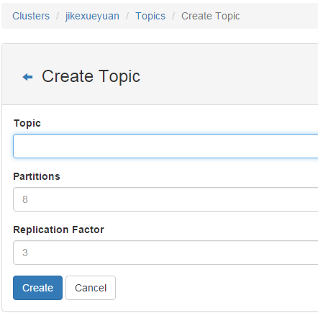
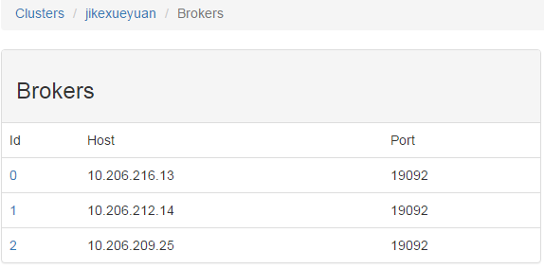
Kafka集群监控— Kafka Manager使用
集群broker信息
创建新的topic

Slide 42
Kafka消息处理和集群维护
通过本课程的学习，达到以下目标：
理解Kafka消息的写入、删除和检索原理；
熟悉Kafka集群的运维工具；
能够监控生产环境的Kafka集群；
如想继续提高，请关注下个课程——Kafka服务器模型和leader选举机制

